Slide 1
제 1 장 운영체제의 개요
Section 1 컴퓨터시스템과 운영체제
Section 2 운영체제의 성능 기준
Section 3 운영체제의 발달
Section 4 운영체제와 프로그램 처리과정
Section 5 운영체제의 구성
2016년도 1학기 “운영체제”
동명대학교 정보보호학과 조성목

Slide 2
Section 1 컴퓨터 시스템과 운영체제
사용해 본 운영체제 ?
운영체제의 개념, 기능과 구성
1) 개념, 기능
☞ Human ⬄ S/W ⬄ H/W
2) 구성
• Kernel(Intel:Pentium, DEC:Alpha, Sun:Sparc)
• Shell
• 시스템 SW (O/S별 APP 개발지원 P/G)
2016년도 1학기 “운영체제”
동명대학교 정보보호학과 조성목

Slide 3
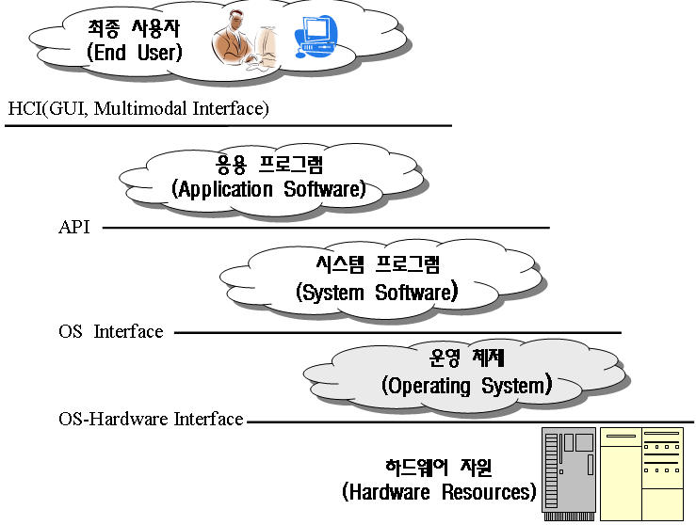
Section 1 컴퓨터 시스템과 운영체제
 운영체제와 컴퓨터 시스템
 부팅 프로세스
• POST, CMOS, MBR(부트로더), 파티션종류(fdisk)
Translater
Loader 등
수정불가
2016년도 1학기 “운영체제”
동명대학교 정보보호학과 조성목

Slide 4
Section 1 컴퓨터 시스템과 운영체제
“운영체제” 교과목에서는 무엇을 학습하는가 ?
• OS 일반
• 프로세스 관리
• 메모리(m/m, a/m) 관리
• 정보(파일) 관리
• I/O
• 분산처리, 보안, OS실제
2016년도 1학기 “운영체제”
동명대학교 정보보호학과 조성목

Slide 5
Section 2 운영체제의 성능기준
 운영체제 성능 기준
1) Availability
☞ 가용성
2) Reliability
☞ 신뢰성
3) Turn around time
☞ 응답시간
4) Throughput
☞ 단위시간당 처리량
2016년도 1학기 “운영체제”
동명대학교 정보보호학과 조성목

Slide 6
Section 3 운영체제의 발달
 운영체제의 발달
1) 순차처리/작업별처리(job by job processing)
☞ setup time => cpu idle time
2) 일괄처리(bach processing)
☞ 초기일괄처리방식 => 작업전환시 유휴시간 발생
☞ 상주모니터(작업순서자동화)
☞ 온라인처리
=> 오프라인처리(CPU와 I/O의 처리속도 극복)
2016년도 1학기 “운영체제”
동명대학교 정보보호학과 조성목

Slide 7
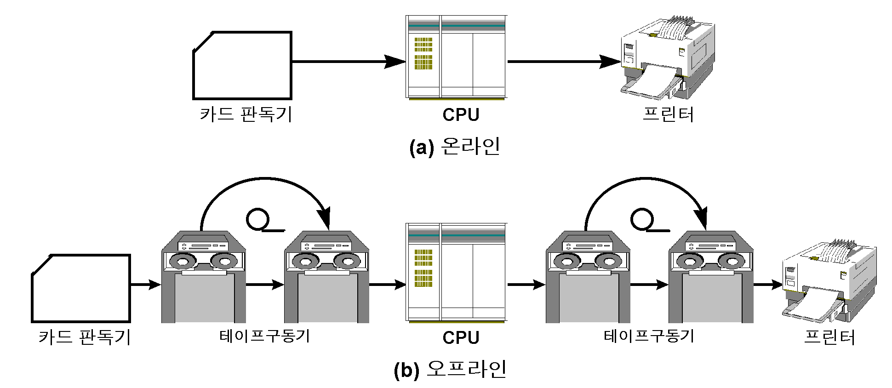
Section 3 운영체제의 발달
2016년도 1학기 “운영체제”
동명대학교 정보보호학과 조성목

Slide 8
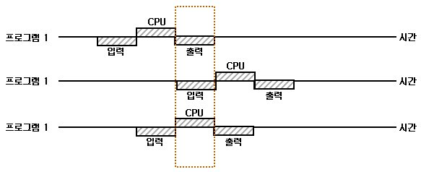
Section 3 운영체제의 발달
3) 멀티프로그래밍
☞ 프로세서의 이용률 증진
☞ CPU의 유휴 시간(idle time)을 줄임
프로그램 1
프로그램 2
프로그램 3
2016년도 1학기 “운영체제”
동명대학교 정보보호학과 조성목

Slide 9
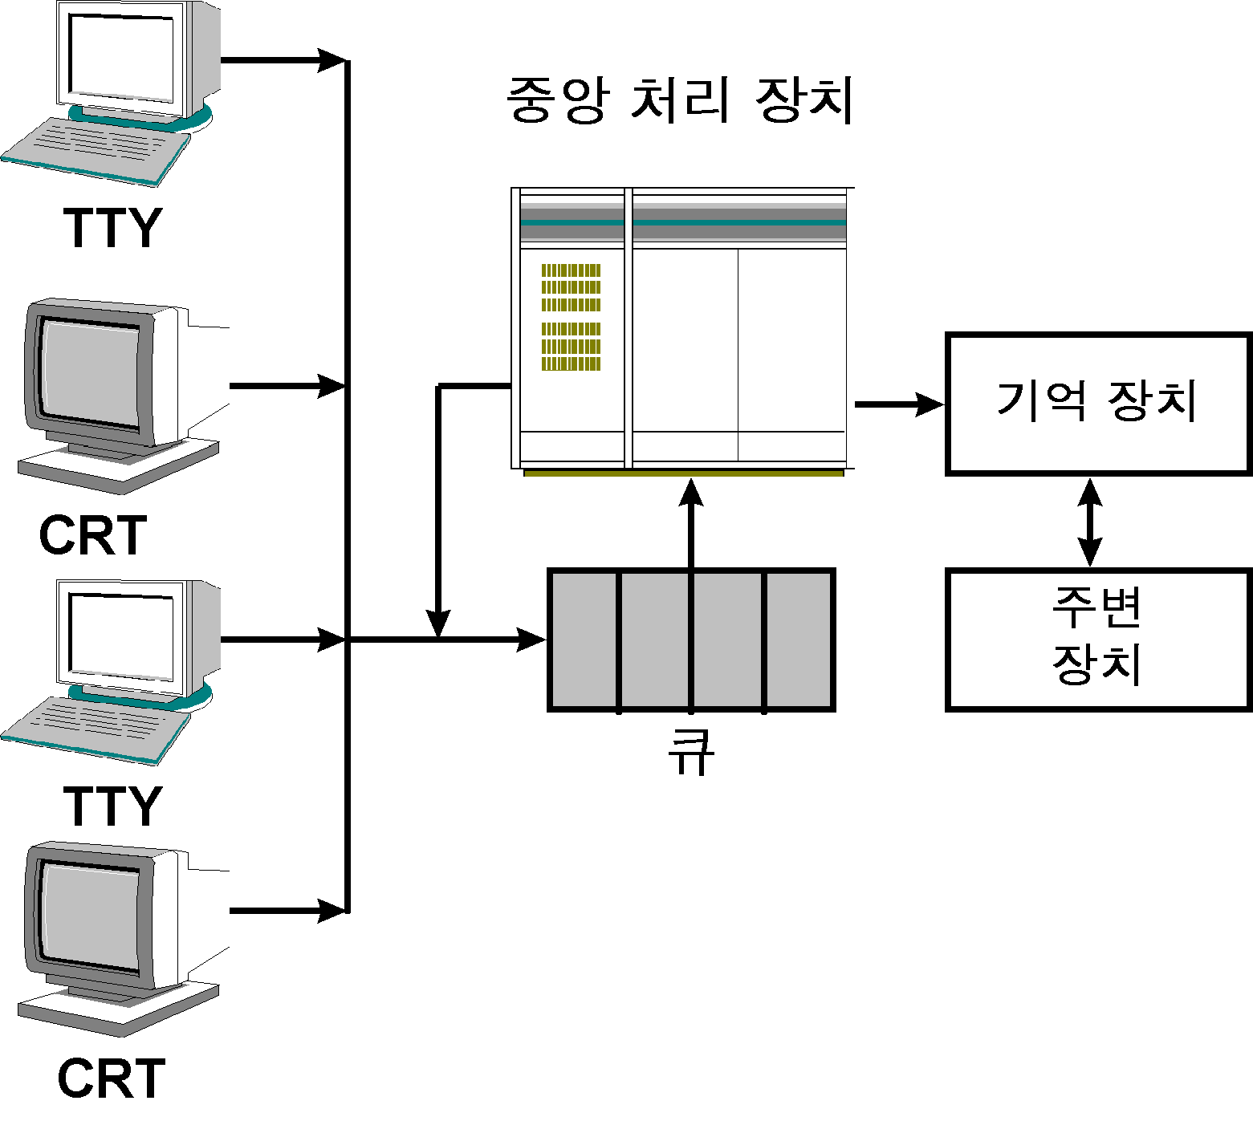
Section 3 운영체제의 발달
4) 시분할 시스템(time sharing system)
☞ 멀티유저의 대화식 I/O 기능 제공
☞ 개념: Round Robin 방식
2016년도 1학기 “운영체제”
동명대학교 정보보호학과 조성목

Slide 10
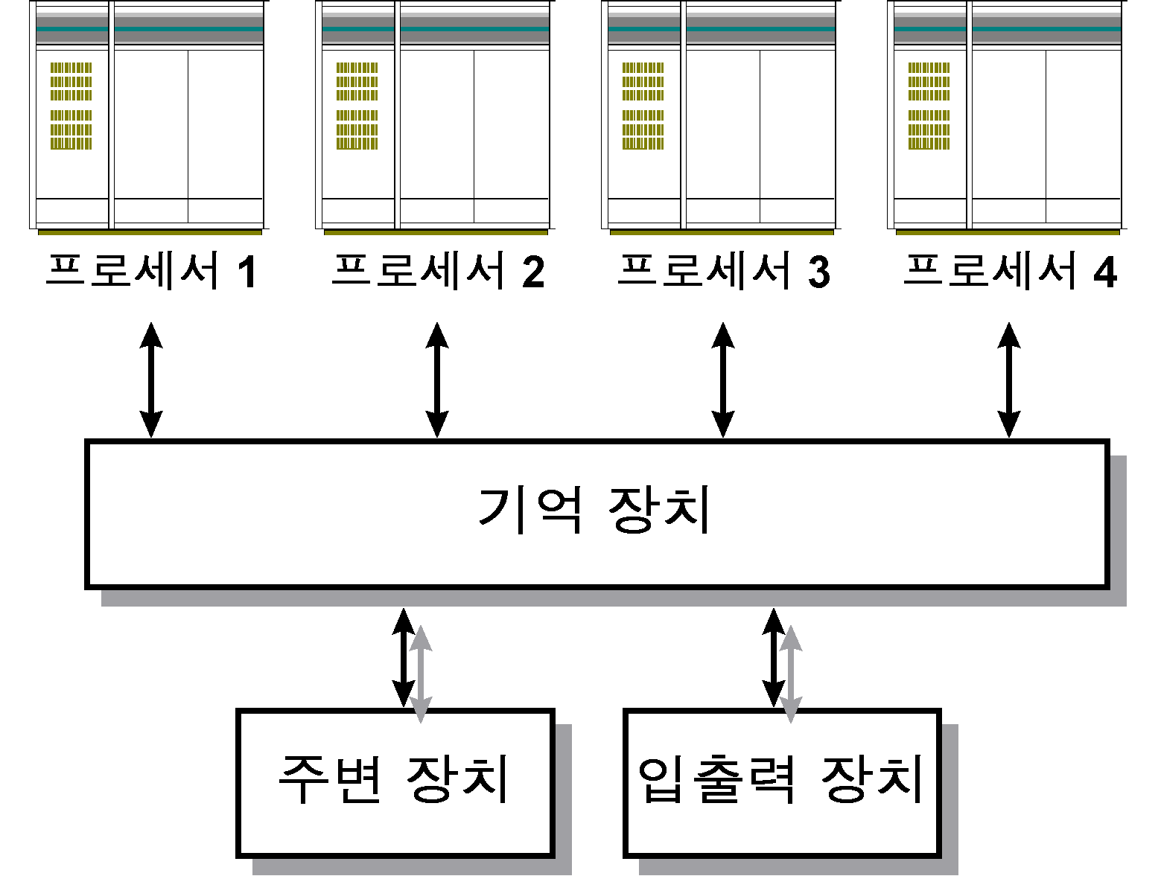
Section 3 운영체제의 발달
5) 멀티프로세싱
☞ 신뢰성, 가용성, 처리능력 증진
☞ SMP : 하나의 OS에 의해 프로세서등 자원 관리
☞ MPP : 프로세스마다 OS가 있고 버스만 공유
2016년도 1학기 “운영체제”
동명대학교 정보보호학과 조성목

Slide 11
Section 3 운영체제의 발달
6) 실시간처리(real time processing)
☞ 제한된 시간 내에 데이터를 분석처리
ex) 엔진제어장치, 교통제어 시스템, 심장박동모니터 등
7) 멀티쓰레딩(multithresholding)
☞ 하나의 프로세스를 여러 사용자가 공유 => 다중 실행경로 관리
☞ 쓰레드 : 각 사용자 요청을 서비스하는데 필요한 정보
8) 분산처리
☞ 네트워킹을 통해 상호작용하여 처리
☞ 자원공유, 신뢰도 증가, 계산속도 증가
9) 임베디드 시스템
☞ 전자제품과 정보기기 등에 설치되어 있는 마이크로
프로세서에 특정한 기능을 수행하는 소프트웨어를 내장
2016년도 1학기 “운영체제”
동명대학교 정보보호학과 조성목

Slide 12
Section 4 운영체제와 프로그램처리 과정
 프로그램의 처리과정
Allocation
Linking
Relocation
Loading
(Macro) Assembler
Compiler
Interpreter
A/L
N/L
M/L
MEM
Source
file
Object
file
Loader
(Linker)
Translator
Exe.
Program
test.cpp
test.asm
test.obj
test.obj
test.exe
test.obj
OS가 관리
macro/subroutine
call by reference/call by value
2016년도 1학기 “운영체제”
동명대학교 정보보호학과 조성목

Slide 13
Section 5 운영체제의 구성
 OS = Control Program + Process Program
① Control Program
☞ Supervisor
☞ Job Control
☞ Data Mgmt
☞ Comm Mgmt
② Process Program
☞ Translator
☞ Service(Loader, Macro, Editor etc)
☞ Util
2016년도 1학기 “운영체제”
동명대학교 정보보호학과 조성목

